Slide 1
Токсикомания- один из видов наркомании.

Slide 2
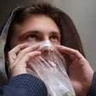
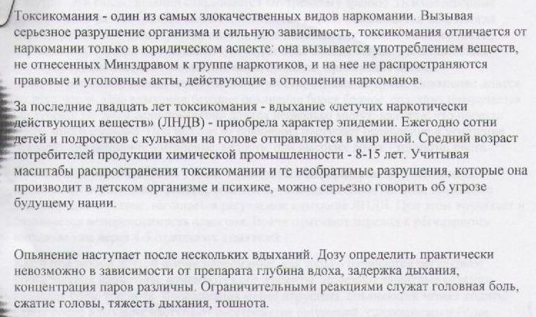

Slide 3
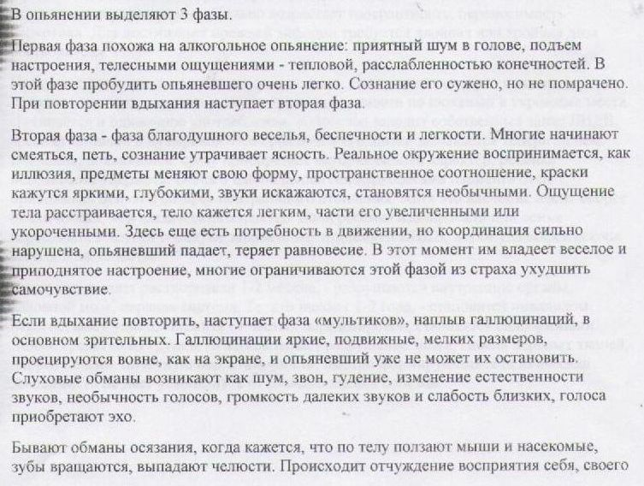

Slide 4
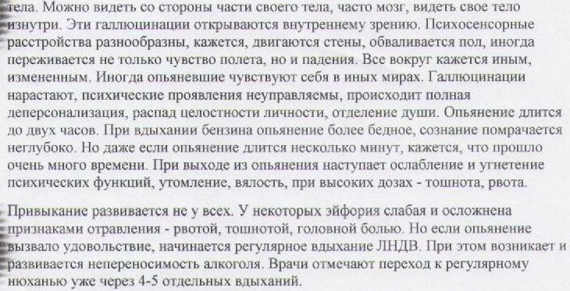

Slide 5
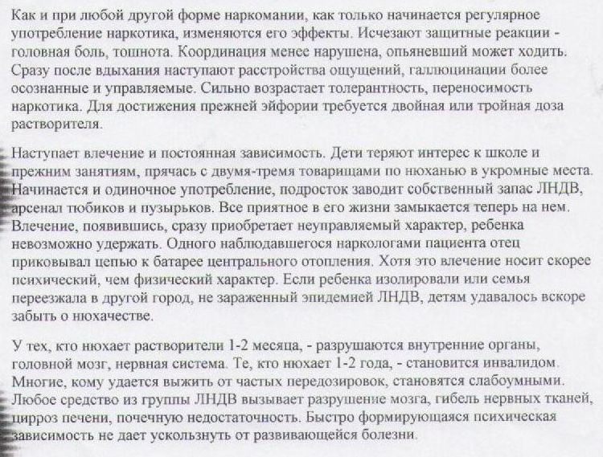

Slide 6
ТОКСИЧЕСКИЕ ВЕЩЕСТВА ВЫЗЫВАЮТ ТОКСИКОМАНИЮ.
К НИМ ОТНОСЯТСЯ ПРЕПОРАТЫ БЫТОВОЙ ХИМИИ:
РАСТВАРИТЕЛИ
ЛАКИ
КЛЕЙ
ЛЕКАРСТВЕННЫЕ СРЕДСТВА
БЕНЗИН.
ШИРОКОЕ РАСПРОСТРАНЕНИЕ ПОЛУЧИЛИ ТРАНКВИЛИЗАТОРЫ И ДИМЕДРОЛ
ОНИ ПОРАЖАЮТ ГОЛОВНОЙ МОЗГ, НАРУШАЮТ ПАМЯТЬ, СООБРАЗИТЕЛЬНОСТЬ, ПРИВОДЯТ К ДЕГРАДАЦИИ ЛИЧНОСТИ.

Slide 7
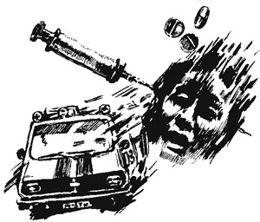
ТОКСИКОМАНИЧЕСКИЕ
НИКОТИН
АЛКОГОЛЬ
СНОТВОРНОЕ
РАСТВОРИТЕЛИ
КЛЕЙ
БЕНЗИН

Slide 8
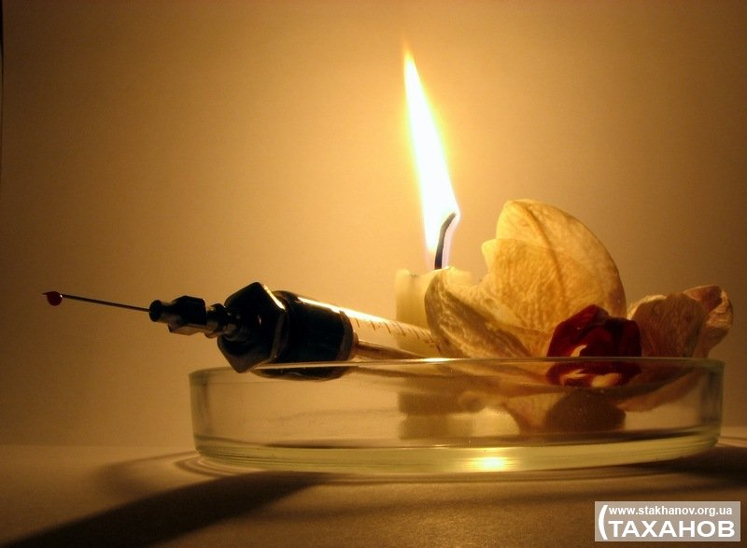
ВСЕГДА ОТРАВЛЯЮЩЕ ДЕЙСТВУЮТ НА РАБОТУ МОЗГА И ЦЕНТРАЛЬНУЮ НЕРВНУЮ СИСТЕМУ (МОЖЕТ БЫТЬ ОСТАНОВКА ДЫХАНИЯ ИЛИ НАРУШЕНИЕ ДЕЯТЕЛЬНОСТИ СЕРДЦА).

Slide 9
СО ВРЕМЕНЕМ ПРИНИМАЮТ БОЛЬШУЮ ДОЗУ ВЕЩЕСТВА, ДЛЯ ПОЛУЧЕНИЯ ТЕХ ЖЕ САМЫХ ОЩУЩЕНИЙ, ЧТО БЫЛИ ПЕРВОНАЧАЛЬНО.
ОНИ ПРОИЗВОДЯТ ВРЕМЕННЫЙ ЭФФЕКТ.
ПЕРИОД ХОРОШЕГО НАСТРОЕНИЯ
ОБЯЗАТЕЛЬНО СМЕНЯЕТСЯ ДЕПРЕССИЕЙ,
УСТАЛОСТЬЮ.

Slide 10
ТРАТА ДЕНЕГ НА НАРКОТИЧЕСКИЕ ВЕЩЕСТВА МОЖЕТ НАНЕСТИ СЕРЬЕЗНЫЙ УЩЕРБ СЕМЕЙНОМУ БЮДЖЕТУ.
ОБЩЕСТВО И САМ ЧЕЛОВЕК ИСПЫТЫВАЮТ
ЧРЕЗВЫЧАЙНО СЕРЬЕЗНЫЕ ПОСЛЕДСТВИЯ УПОТРЕБЛЕНИЯ НАРКОТИЧЕСКИХ ВЕЩЕСТВ:
ИЗБЫТОЧНАЯ СМЕРТНОСТЬ,
ВЫСОКАЯ ЧАСТОТА НЕСЧАСТНЫХ СЛУЧАЕВ,
РОСТ ПРЕСТУПНОСТИ,
ЭКОНОМИЧЕСКИЙ УЩЕРБ.
УПОТРЕБЛЕНИЕ ИХ НЕ ЯВЛЯЕТСЯ ЭФФЕКТИВНЫМ СПОСОБОМ РЕШЕНИЯ ПРОБЛЕМ,
ФАКТИЧЕСКИ ПРОБЛЕМЫ УСУГУБЛЯЮТСЯ,
ЧЕЛОВЕК СТАНОВИТСЯ БОЛЕЕ НЕРВНЫМ И НАПРЯЖЕННЫМ.

Slide 11
Финал, скрывающийся за пеленою «кайфа».
Особое место в исходе наркомании занимает одиночество.
Пожалуй, ни один человек не бывает так одинок и несчастен, как наркоман:
отсутствие семьи,
постоянной работы, профессии,
иногда и постоянного места жительства,
друзей и любимых занятий приводит к разрушению психики, замкнутости и деградации.
Довольно часто, от безысходности, наркоманы кончают жизнь самоубийством.
Многих затягивает уголовный мир, их постоянным местом жительства становится тюрьма,
у других – психиатрическая больница.
А тех немногих, кому удалось выбраться из цепких пут наркотика, нормальным человеком уже назвать нельзя.
Наркомания не проходит бесследно. Глубокие изменения психики,
склонность к депрессиям,
ограниченные возможности получать радость от жизни,
угрюмость и замкнутость характера,
внутренняя пустота и эмоциональная бедность,
пессимизм,
телесные недуги остаются навсегда.
Таково печальное наследие наркомании.

Slide 12
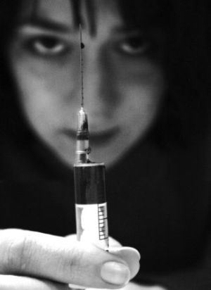
ТО, ЧТО ТВОИ РОВЕСНИКИ И КУМИРЫ, СЧИТАЮТ ПРИЕМЛЕМЫМ ДЛЯ СЕБЯ, МОЖЕТ ОКАЗАТЬСЯ
НЕНУЖНЫМ
В ТВОЕЙ ЖИЗНИ!

Slide 13
Презентация подготовлена к конференции «За здоровый образ жизни»
Совет республики «Радужная» /6 класс/
Ноябрь 2011года

